Slide 1
Galgenmännchen
Java programm

Slide 2
Inhaltsverzeichnis
Struktur
Packages
Klassen , Interfaces
Codebeispiel
Server-Verbindung
Beispiel einer Methode
Kurze Demo
Screenshots vom Spiel
Funktionalität

Slide 3
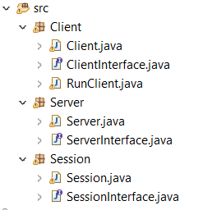
Struktur
Packages
3 Packages
Client
Beinhaltet alle den Nutzer betreffenden Klassen
Server
Beinhaltet alle für den Server wichtigen Klassen
Session
Beinhaltet Klassen, die als Schnittstelle zwischen Client und Server dienen

Slide 4
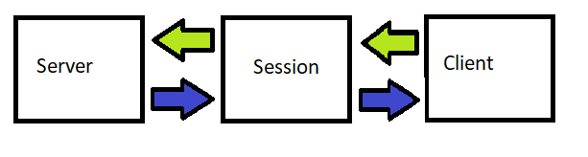
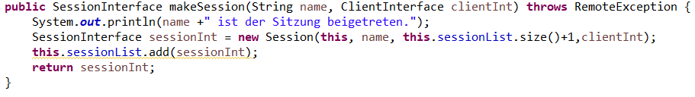
Struktur
Konzept

Slide 5
Struktur
Client Package
1 Interface
ClientInterface.java
Methoden, auf die der Server zugreift
2 Klassen
Client.java
Implementiert das ClientInterface
Arbeitet mit einem RunClient Objekt
RunClient.java
Auszuführende Klasse beim Spiel
Oberfläche

Slide 6
Struktur
Server Package
1 Interface
ServerInterface.java
Beinhaltet Methode zur Session Erzeugung
1 Klasse
Server.java
Implementiert ServerInterface
Server auf dem gespielt wird
Verarbeitet Informationen

Slide 7
Struktur
Session Package
1 Interface
SessionInterface.java
Methoden, auf die der Nutzer beim Server zugreifen muss
1 Klasse
Session.java
Implementiert SessionInterface
Arbeitet mit Server-Objekt

Slide 8
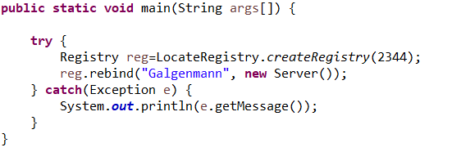
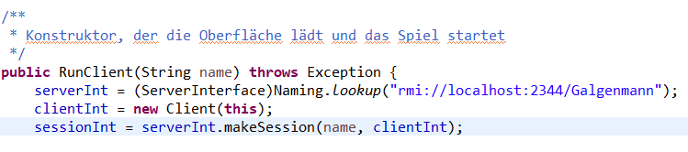
Codebeispiel
Server Verbindung
Main Methode in Server.java
Konstruktor in RunClient.java

Slide 9
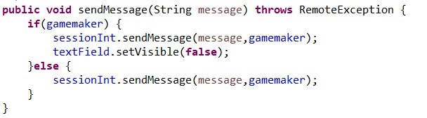
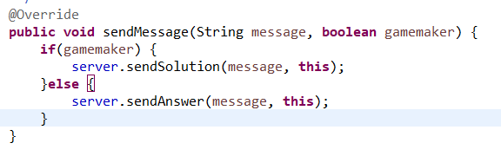
Codebeispiel
Lösungswort festlegen
1.Ausführung in RunClient.java
2.Ausführung durch SessionInt.java

Slide 10
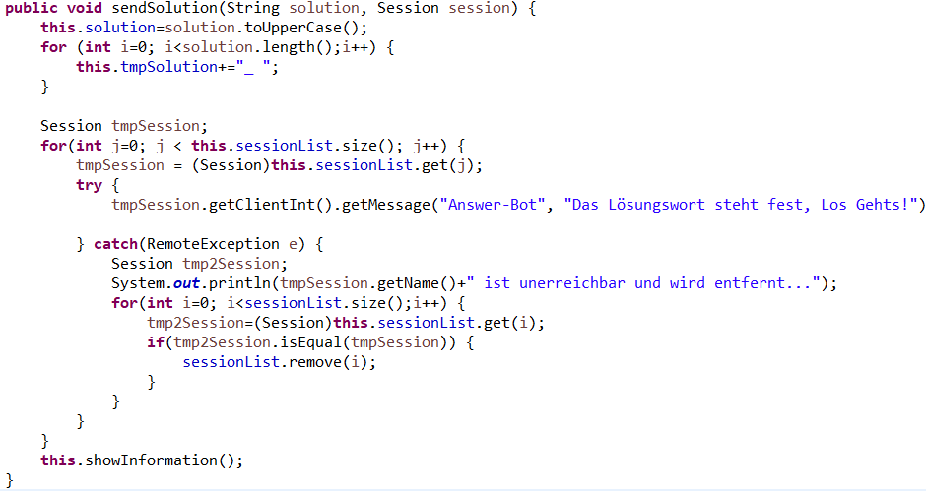
Codebeispiel
Lösungswort festlegen
3.Ausführung auf dem Server

Slide 11
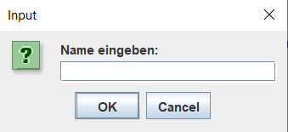
Demo
Spielstart
Dialogfenster um Nutzernamen einzugeben
Rollenvergabe
Der erste, der joint, darf Lösungswort festlegen
Alle anderen sind Mitspieler

Slide 12
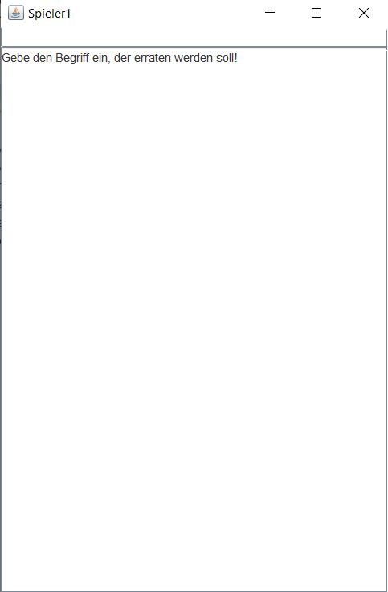
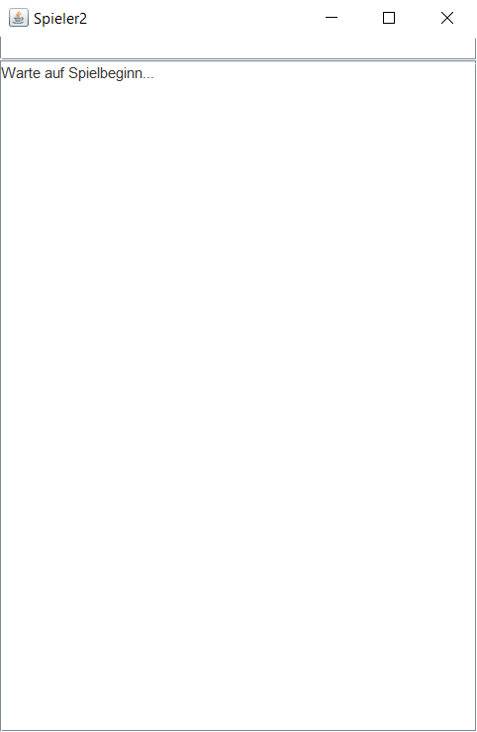
Demo
Spielfenster (Startbildschirm)
Spielmacher Mitspieler

Slide 13
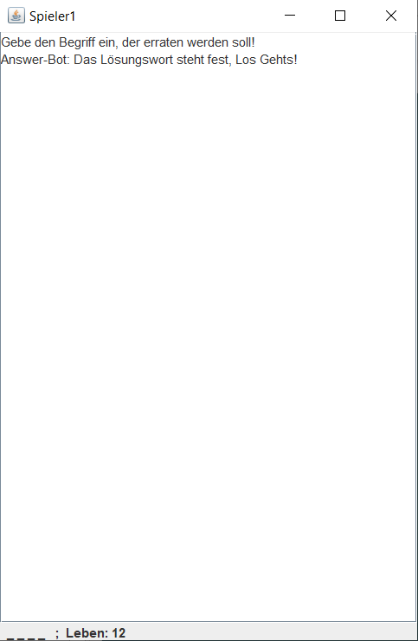
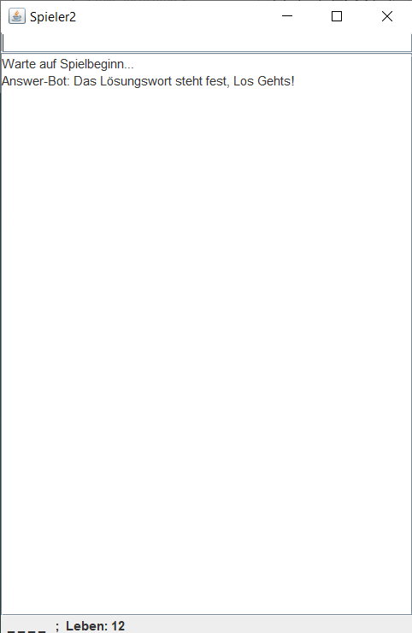
Demo
Lösungswort „Java“ wird durch Spieler1 festgelegt
Spielmacher Mitspieler

Slide 14
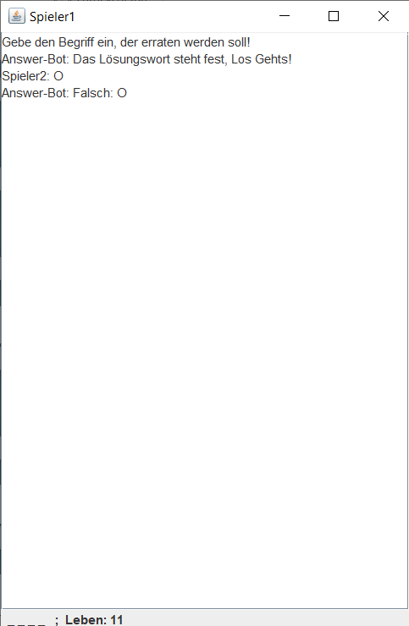
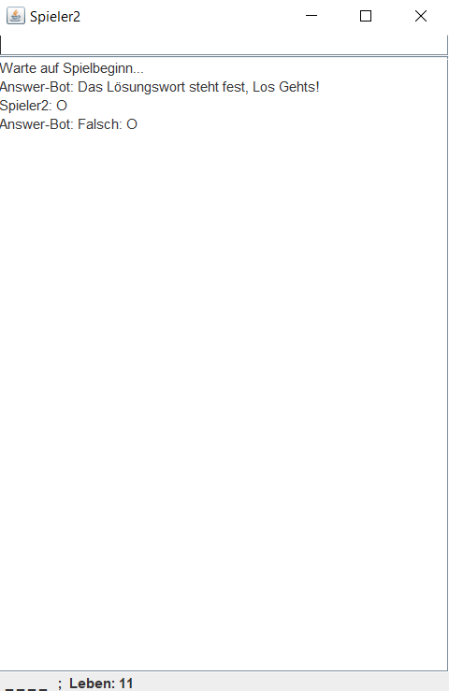
Demo
Spieler2 schlägt „O“ als Teil der Lösung vor
Spielmacher Mitspieler

Slide 15
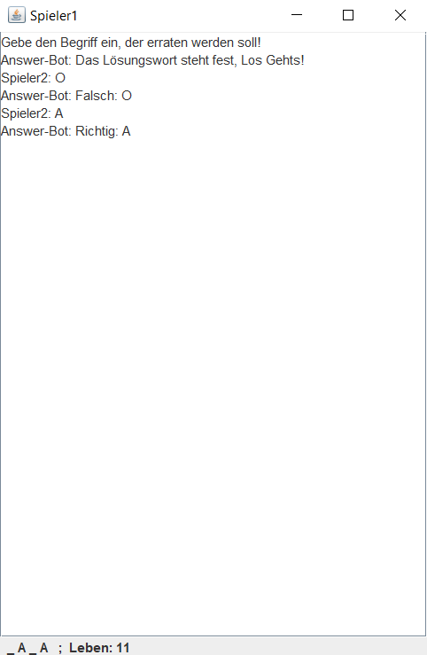
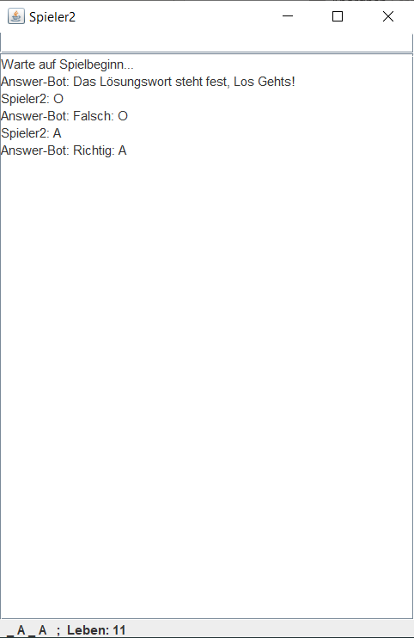
Demo
Spieler2 schlägt „A“ als Teil der Lösung vor
Spielmacher Mitspieler

Slide 16
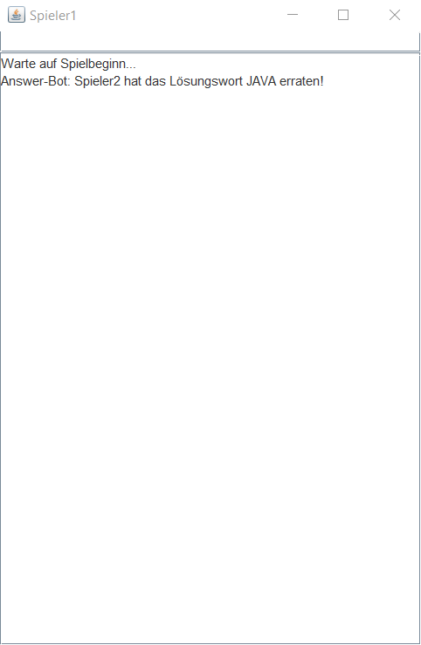
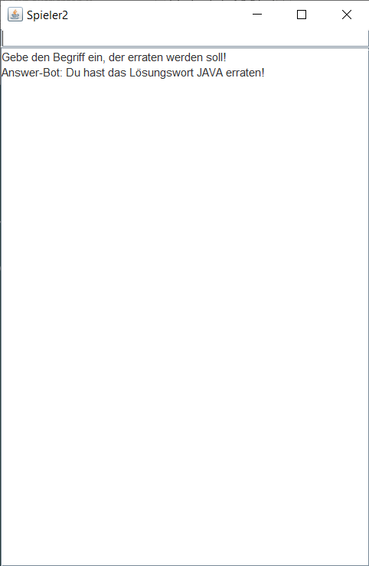
Demo
Spieler2 schlägt Lösungswort „Java“ vor
Spielmacher Mitspieler

Slide 17
Vielen Dank Für eure Aufmerksamkeit!

